Slide 1

第二节 大数定理
第四章
一、问题的引入
二、随机变量序列的收敛性
三、基本定理
四、内容小结

Slide 2


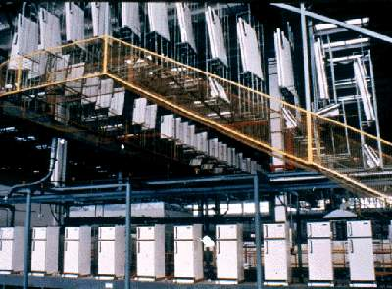
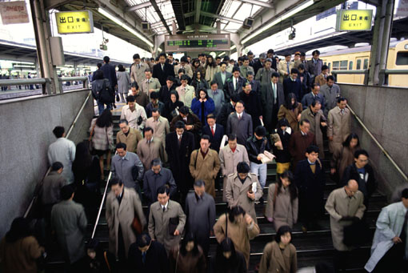
一、问题的引入
概率论与数理统计是研究随机现象统计规律性的学科. 随机现象的规律性只有在相同的条件下进行大量重复试验时才会呈现出来. 也就是说，要从随机现象中去寻求必然的法则，应该研究大量随机现象.

Slide 3
研究大量的随机现象，常常采用极限形式，由此导致对极限定理进行研究. 极限定理的内容很广泛，其中最重要的有两种:
大数定律
与
中心极限定理
下面我们先介绍大数定律

Slide 4



大数定律的客观背景
大量的随机现象中平均结果的稳定性
大量抛掷硬币
正面出现频率
生产过程中的
废品率
字母使用频率
……

Slide 5





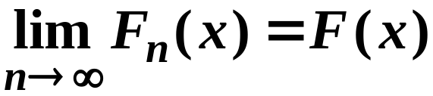

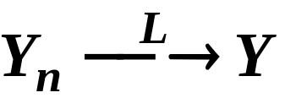
二、随机变量序列的收敛性
定义4.1
设随机变量
和随机变量Y
的分布函数分别为
和
若在
的所有连续点
上都有
则称随机变量序列
依分布收敛于随机变量Y，
简记为

Slide 6





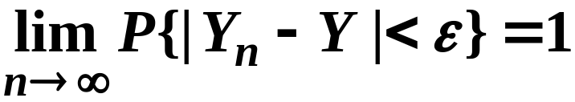
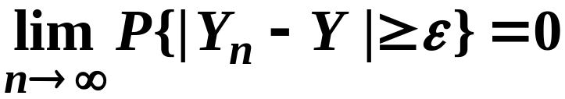
依分布收敛表示：当n充分大时，
的分布函数
收敛于Y 的分布函数
它是概率论中
较弱的一种收敛性.
定义4.2
设随机变量序列
和随机变量Y，若对
任意实数
有
或

Slide 7

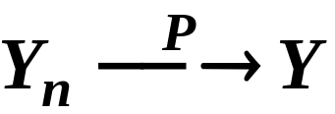


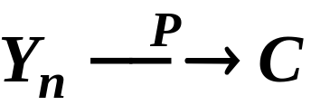

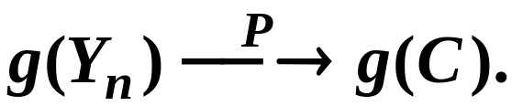
则称随机变量序列
依概率收敛于随机变量Y，
简记为
依概率收敛表示：
Y 的绝对误差小于任意小
与
的正数
的可能性(即概率)将随着n增大而愈来愈
大，直至趋于1.
定理4.1
设
为一随机变量序列，且
(常数)，又函数
在点C处连续，则有

Slide 8



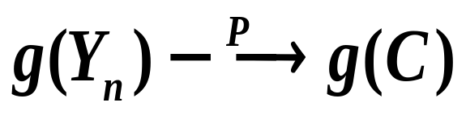
证 由
在C处连续可知，对任意实数
存在实数
使当
时，总有
从而
这就表明：

Slide 9





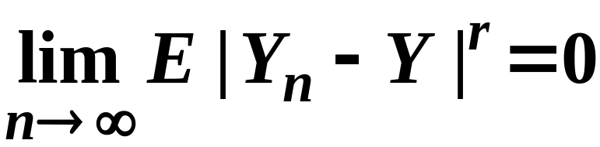
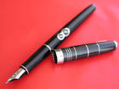
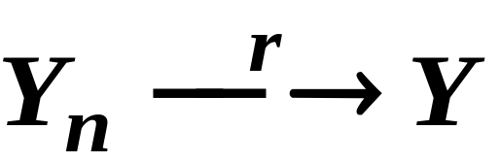
定义 4.3
设随机变量序列
和随机变量
对
时，有
和
，若
则称随机变量序列
r阶收敛于随机变量Y
，简记为

Slide 10

特别的有
1-阶收敛又称为平均收敛，
2-阶收敛又称为均方收敛。
可以证明：均方收敛则平均收敛。

Slide 11


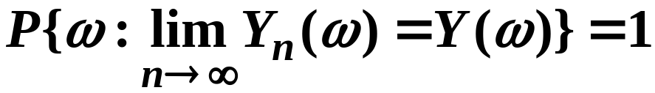
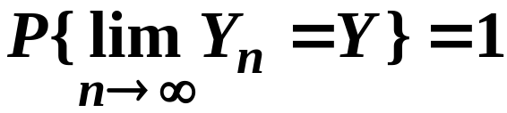
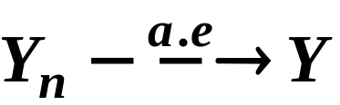
定义 4.4 设随机变量序列
和随机变量
，若
或简记为
则称随机变量序列
以概率1（或几乎处处）
收敛于随机变量Y
。
简记为

Slide 12


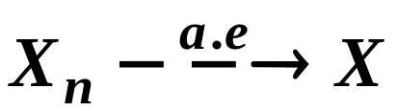
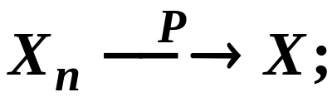
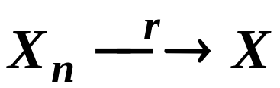
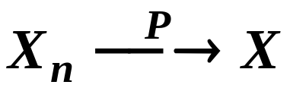
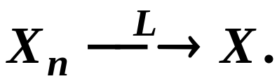
下面定理揭示了四种收敛之间的关系。
定理 4.2 设随机变量序列
和随机变量
(1)若
，则
(2) 若
，则
。
(3) 若
，则

Slide 13
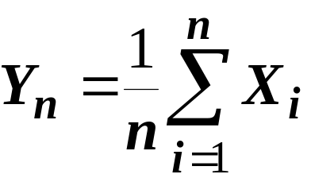

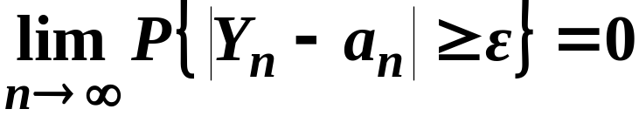
三、基本定理
定义4.5
令

Slide 14
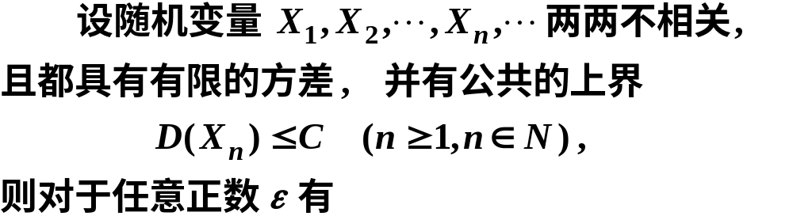
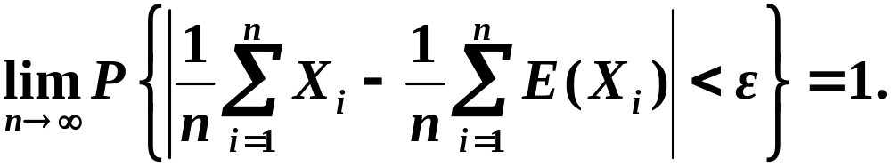
三、基本定理
1. 定理4.3（切比雪夫大数定理）
切比雪夫

Slide 15
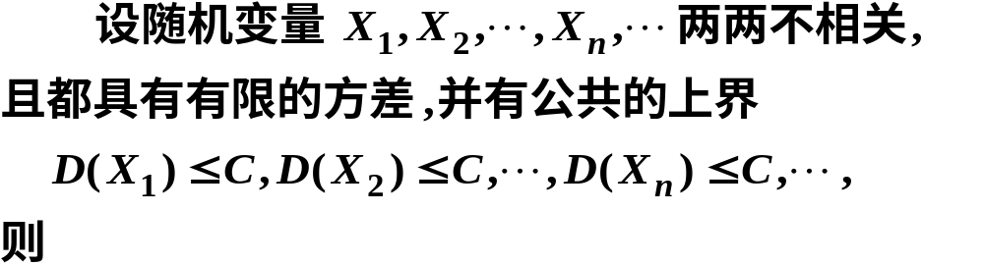
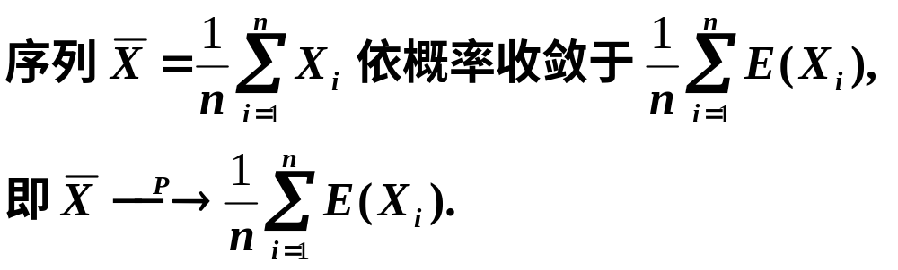

定理4.3的另一种叙述:

Slide 16
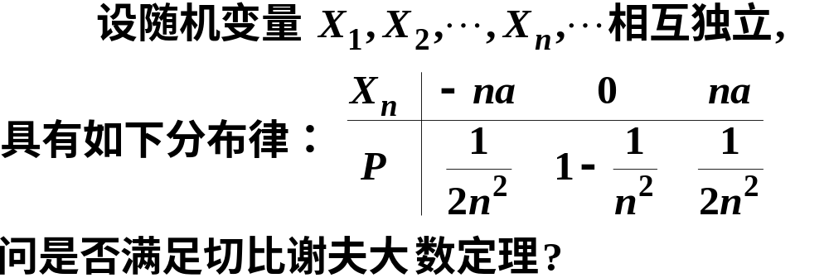
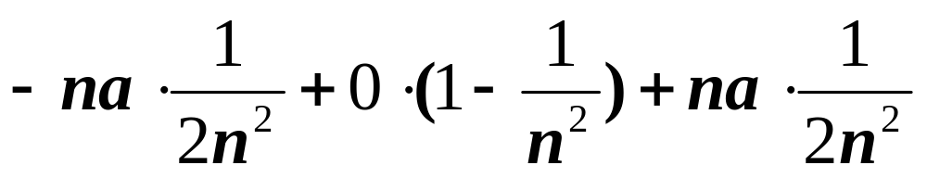


例1
解
独立性依题意可知,
检验是否具有数学期望？

Slide 17

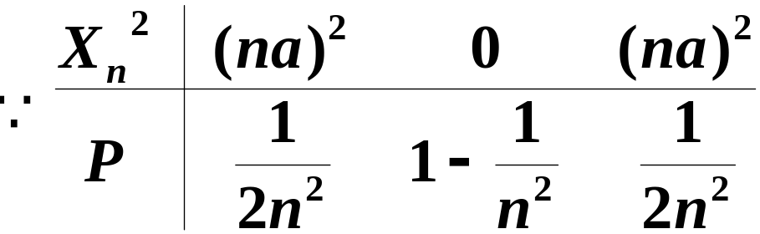
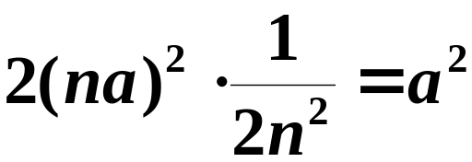
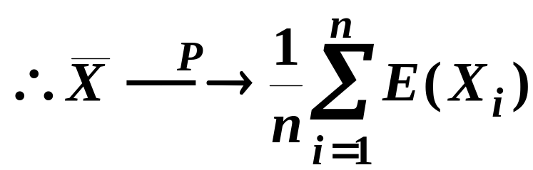
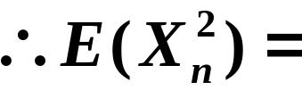
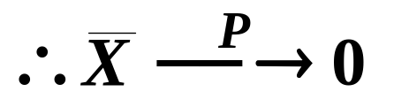

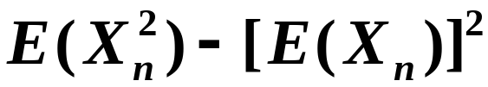

说明每一个随机变量都有数学期望,
检验是否具有有限方差？
∴ X_{n} (n=1, 2,···)有有限方差，且有公共上界.
故满足切比谢夫大数定理的条件.

Slide 18
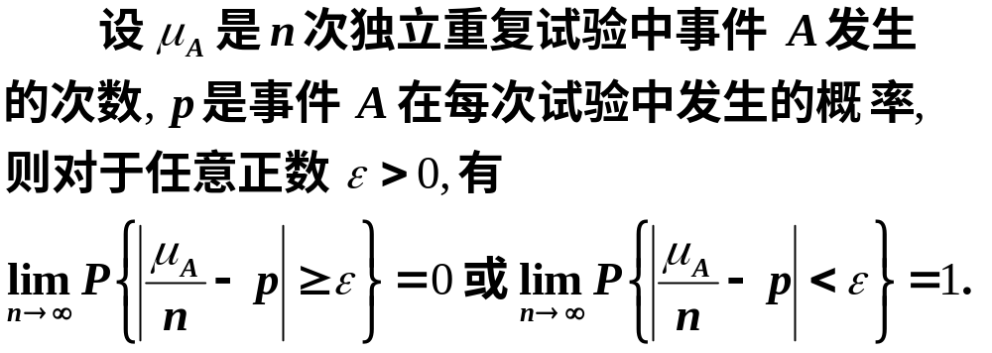
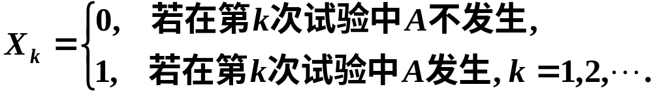
2. 定理4.4（伯努利大数定理）
伯努利
证
引入随机变量

Slide 19
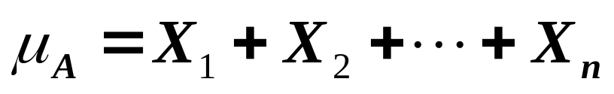
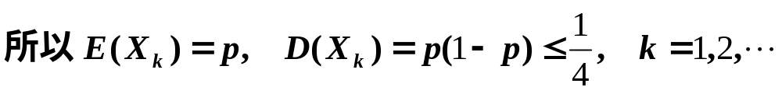
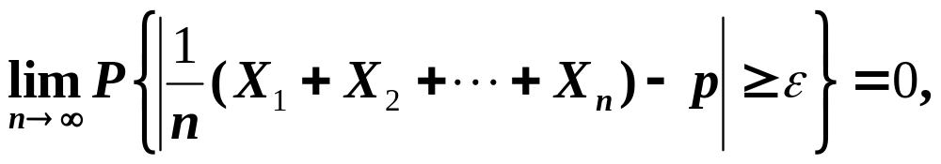
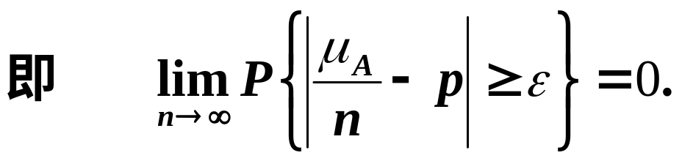
显然
根据定理4.3有
[证毕]

Slide 20
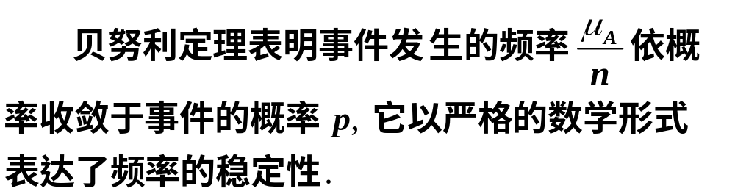
关于贝努利定理的说明:
故而当n很大时, 事件发生的频率与概率有较大偏差的可能性很小. 在实际应用中, 当试验次数很大时, 便可以用事件发生的频率来代替事件的概率.

Slide 21
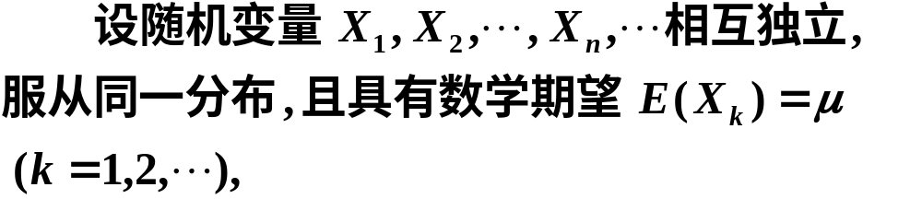
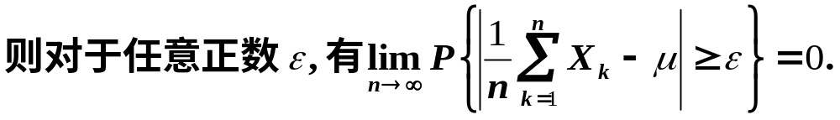
3. 定理4.5（辛钦定理）
辛钦资料
关于辛钦定理的说明:
(1) 与定理4.1相比, 不要求方差存在;
(2) 贝努利定理是辛钦定理的特殊情况.

Slide 22
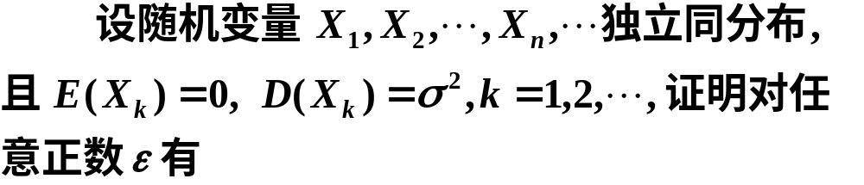
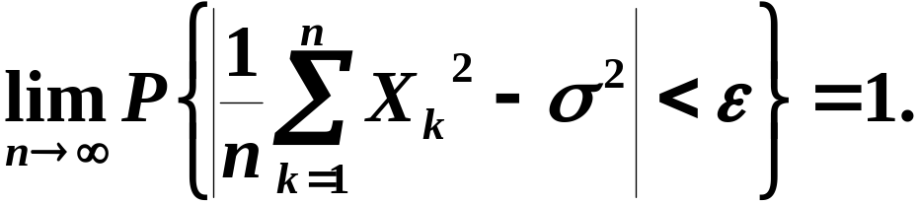

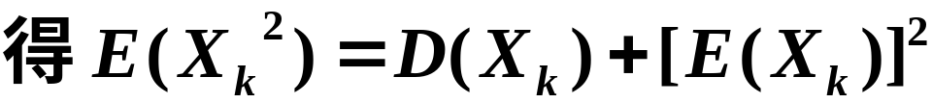


例2
解
由辛钦定理知

Slide 23
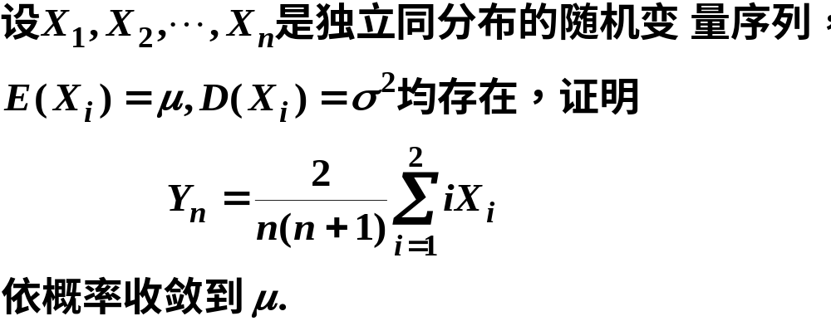
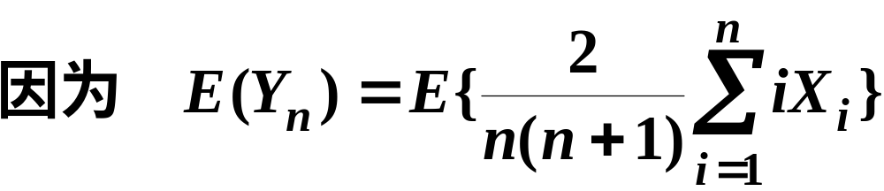
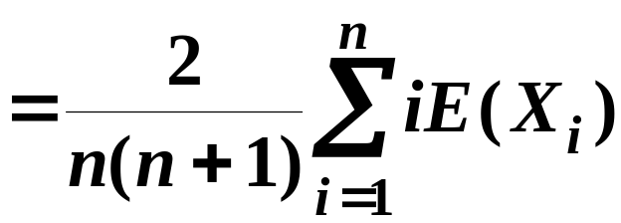


例3
回忆:什么叫依概率收敛?
解

Slide 24







Slide 25

四、内容小结
切比谢夫大数定理
贝努利大数定理
四个大数定理
泊松大数定理
辛钦定理
频率的稳定性是概率定义的客观基础, 而贝努利大数定理以严密的数学形式论证了频率的稳定性.

Slide 26

贝努利资料
Jacob Bernoulli
Born: 27 Dec 1654 in Basel, Switzerland
Died: 16 Aug 1705 in Basel, Switzerland

Slide 27

切比谢夫资料
Pafnuty Chebyshev
Born: 16 May 1821 in Okatovo, Russia
Died: 8 Dec 1894 in St Petersburg, Russia

Slide 28

辛钦资料
Aleksandr Yakovlevich Khinchin
Born: 19 July 1894 in Kondrovo, Kaluzhskaya guberniya, Russia
Died: 18 Nov 1959 in Moscow, USSR

